Slide 1
疫情信息平台项目
——需求与分工
2020.03.16

Slide 2
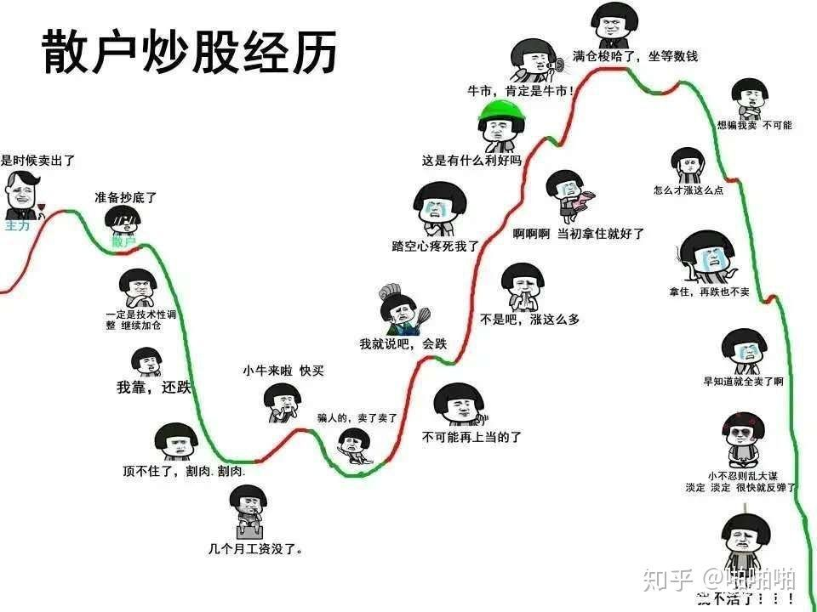

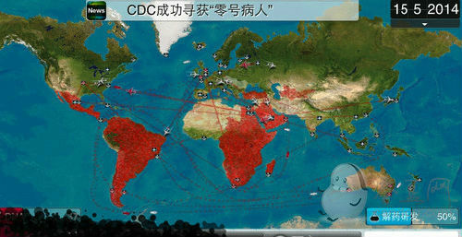
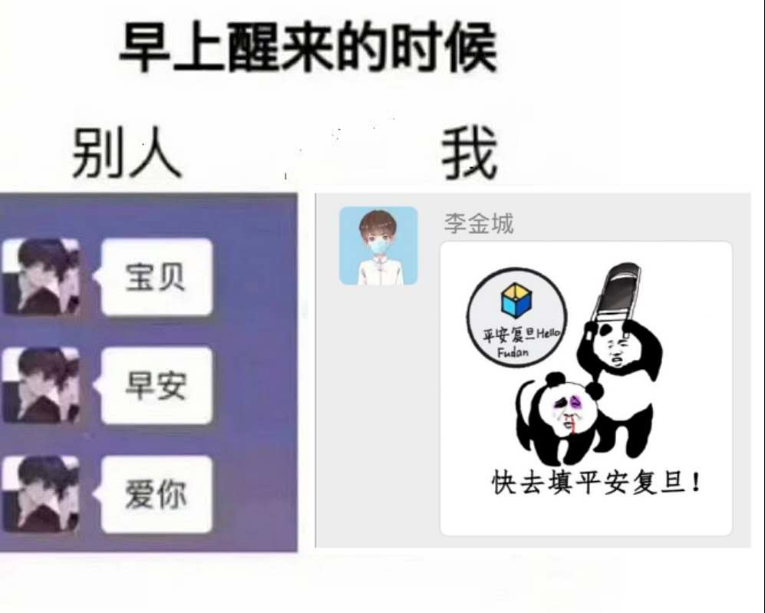
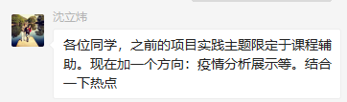
项目背景
一场席卷全球的瘟疫……
湖北封城
美股巨震
大灾变!!!
课程项目
平安复旦
Notes:
项目背景

Slide 3







团队成员
史上最豪华偶像团体，即将出道！
美 女 与 野 兽
陈疏桐
何晓昕
王辰浩
夏海淞
杨巧文
张作柏
Notes:
团队阵容

Slide 4
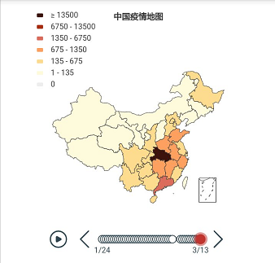
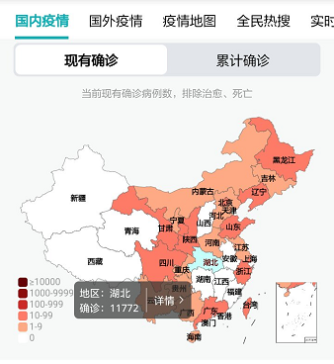
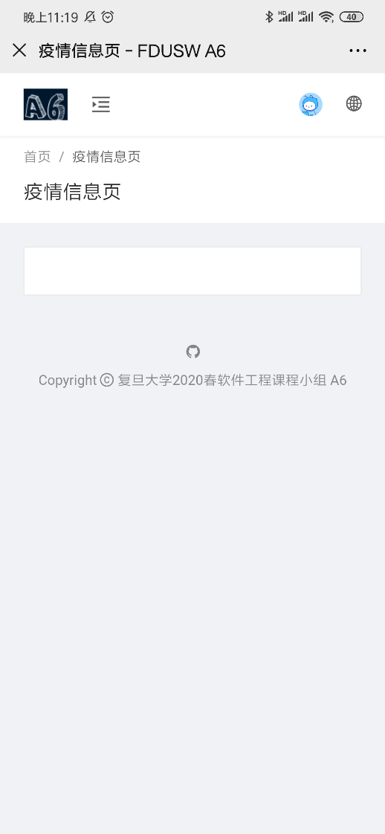

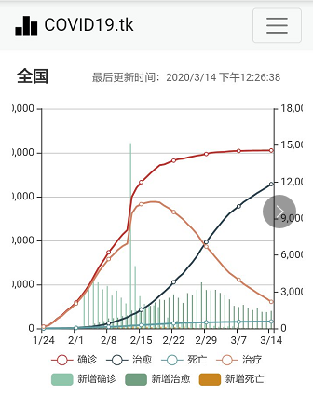
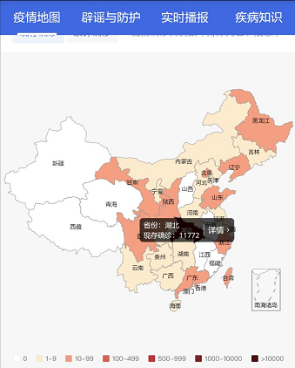
第一次代表大会
震惊！三男三女深夜密会的原因竟是……
问卷调查
竞品分析
前端框架
Notes:
第一周任务

Slide 5
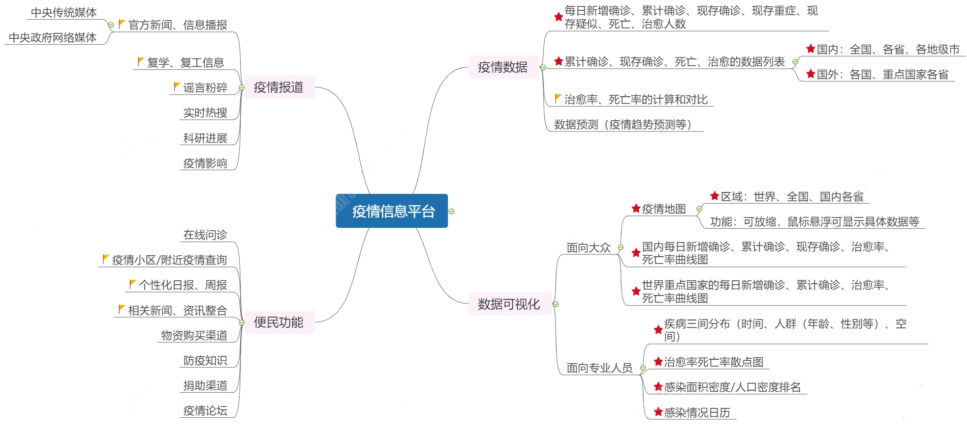
需求分析
你看这饼啊，它又大又圆
√
√
Notes:
饼要往大了画

Slide 6
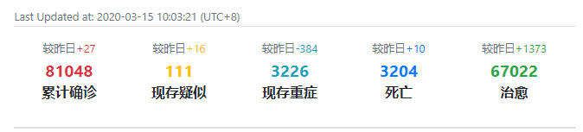
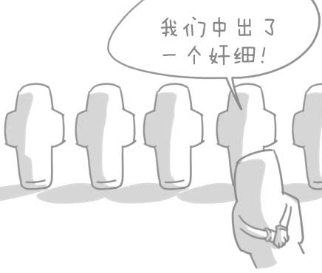

疫情数据
给我一只蝙蝠，我能感染整个地球
患者
基本数据
数据预测
附近疫情
Notes:
疫情数据

Slide 7


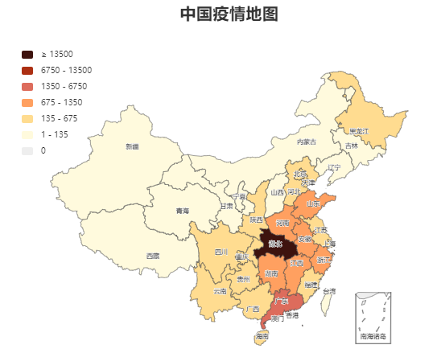
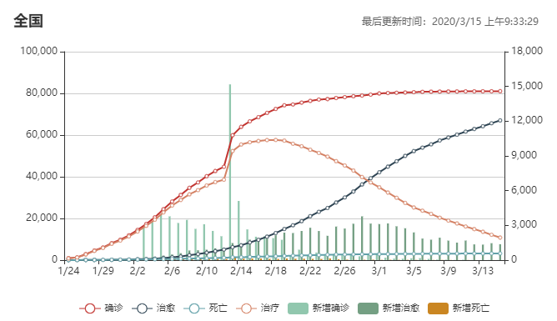
数据可视化
同学，来本“十一五”规划教材吗？
疫情地图
数据分析
Notes:
数据可视化

Slide 8
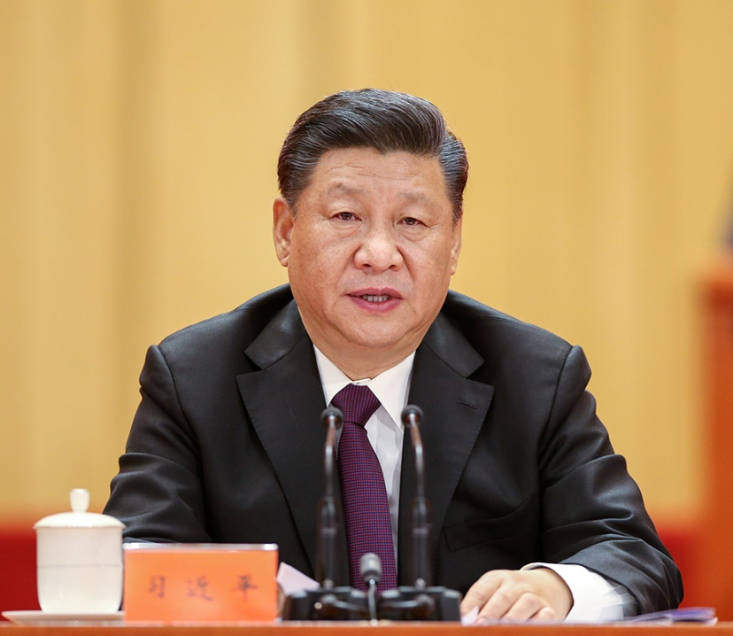

疫情报道
赶快承认，你只是得了流感!
VS
假新闻
真新闻
Notes:
疫情报道

Slide 9


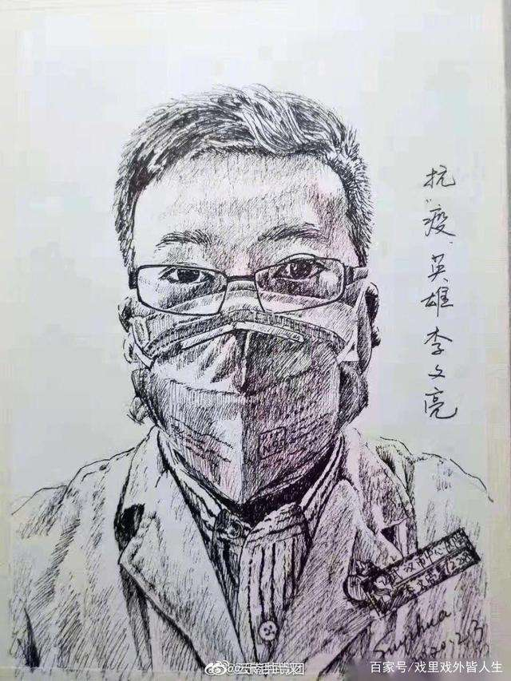
疫情论坛
旁友，哨子要伐？
批发哨子的人
吹哨人
发哨子的人
Notes:
便民功能——疫情论坛

Slide 10


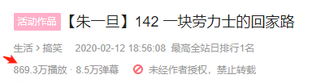
募捐信息
有内鬼，终止交易！
官方组织
民间组织
Notes:
便民功能

Slide 11






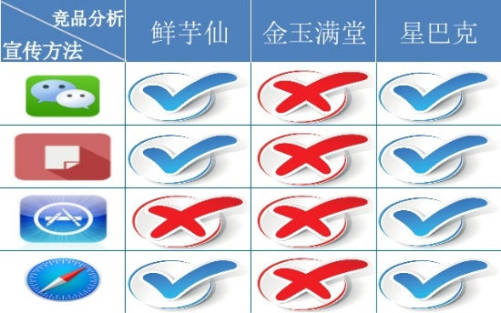







团队分工
搞笑，我们是认针的
拯救世界
前期
后期
问卷调查
文档管理
背景、竞品分析
前、后端开发
框架选择
Notes:
Sprint1分工

Slide 12

喜欢主播的小伙伴记得一键三连哦！

